Slide 1


电力系统稳态分析
SOUTHEAST
University
电能系统基础
东南大学电气工程学院
徐青山
东南大学电气工程学院

Slide 2
第2章 电力系统元件及其参数
1 概述
2 输电线路
3 电力变压器
4 负荷
5 标幺值

Slide 3
电力系统元件、参数、数学模型
概述
电力系统元件——构成电力系统的各组成部件
电力系统分析和计算一般只需要计及主要元件或对所分析问题起较大作用的元件

Slide 4
元件参数——表述元件电气特征的参量
  元件特征不同，其表述特征的参数亦不同。根据元件的运行状态，可分为静态参数和动态参数、定参数和变参数
电力系统数学模型——元件或系统物理模型（物理特性）的数学描述。
  元件的数学模型描述了元件的特性由各种元件构成的系统的数学模型则反映了各元件的有机组合和相互作用

Slide 5
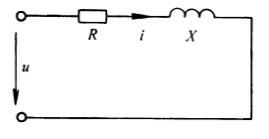
电力系统分析计算的一般过程
简化—等效电路—数学模型—求解－结果分析
例如某输电线路，其元件参数为R、X，其等效电路如下：

Slide 6
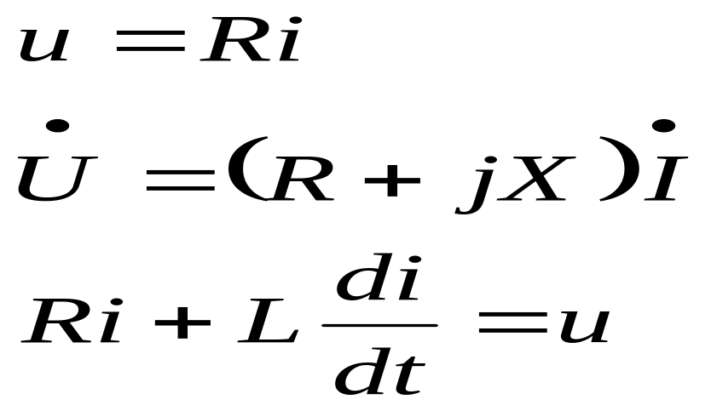
其数学模型为：
直流稳态
交流稳态
暂态

Slide 7
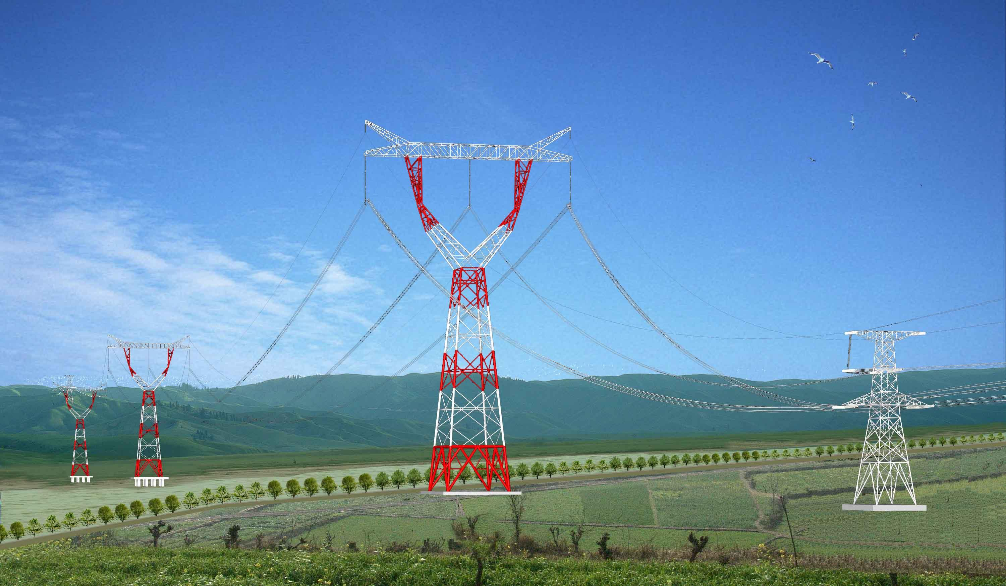
输电线路

Slide 8
输电线路结构
电力线路结构：架空线路、电缆线路、混合线路
  架空线路：导线、避雷线（架空地线），绝缘子，金具和杆塔等主要部件组成
  电缆线路：导线、绝缘层、保护层等主要部件组成
架空线路采用的导线结构型式主要有单股、多股绞线和钢芯铝绞线三种
对于220kV以上输电线路，为减少线路的电抗和导线电晕，常用分裂导线
导线布置：水平、垂直、三角

Slide 9
LGJ-400/50 普通钢芯铝线
LGJJ 加强型钢芯铝线
LGJQ 轻型钢芯铝线

Slide 10
输电线路
常用线路的稳态参数有三类：
1. 单位长度基本参数
电阻－决定线路上有功功率损耗和电能损耗的参数，是串联参数。
电导－用来描述绝缘子表面泄漏损耗和导线电晕损耗的参数，是线路并联参数。
（电晕－输电线在高压情况下，当导线表面电场强度超过空气的击穿强度时，导线附近地空气产生电离从而发生放电现象）

Slide 11
电抗－导线通过交流电流时，在导线及其周围产生交变磁场，因而有电感和电抗，电抗是串联参数。
电纳－导线通过交流电流时，在其周围存在电场，使得输电线相间及相对地之间有一定电容存在，因而存在容性电纳，电纳是并联参数。
2. 集中参数和分布参数
3. 不对称运行参数

Slide 12
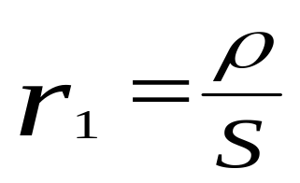
输电线路单位长度电阻
由电路理论 :
考虑以下因素：
  交流电的集肤效应，使交流电阻略大于直流电阻；
  绞线每股长度略大于导线长度 ；
  导线实际截面比额定截面略小；
修正后电阻率： 铝——31.5Ω㎜2/㎞
铜——18.8Ω㎜2/㎞

Slide 13
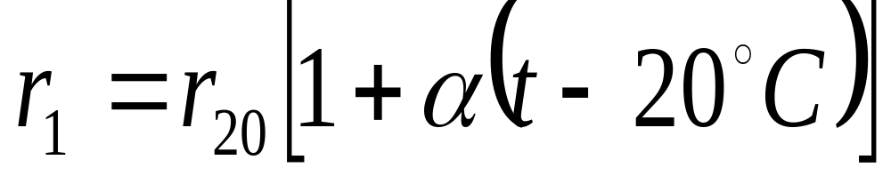



考虑实际温度的修正：
  ：环境温度为ｔ°时导体单位长度电阻
  ：环境温度为２０°时导体单位长度电阻
  ：电阻温度系数

Slide 14
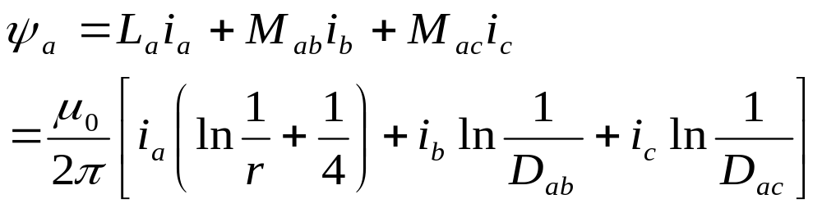
输电线路单位长度电抗
思路：电抗—电感—磁链

Slide 15
输电线路结构
架空线路的换位问题
目的：在于减少三相参数不平衡
整换位循环：一定长度内有两次换位而三相导线都分别处于三个不同位置，完成一次完整的循环。
A
B
C
B
C
A
C
A
B

Slide 16
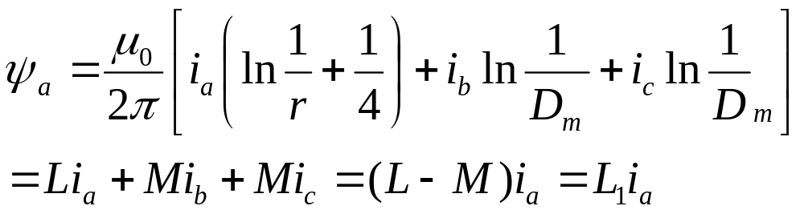
经一次完整换位后，A相总磁链：
几何均距Dm=?

Slide 17
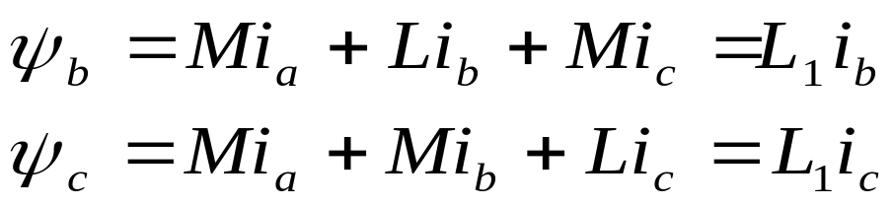
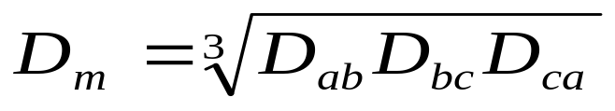
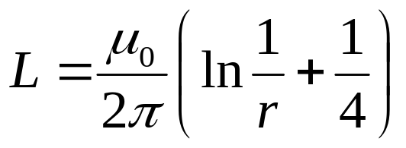
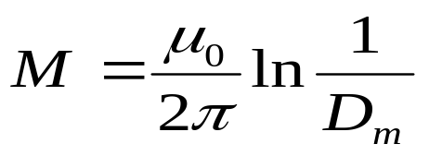
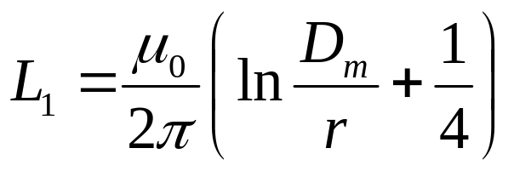
同理，导线ｂ相和ｃ相的磁链为：
三相导线之间的几何均距 ：
各相导线单位长度等效电感
相间单位长度等效电感
各相单位长度等效电感 ：

Slide 18
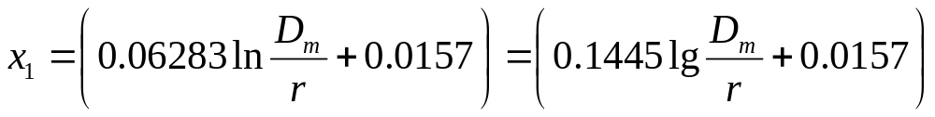
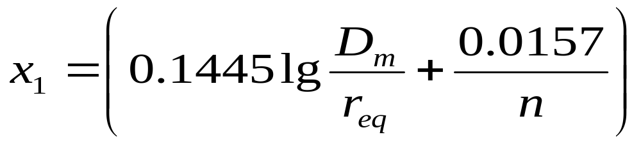
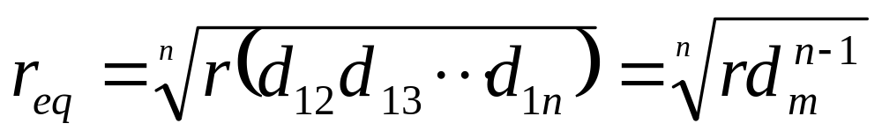
单位长度架空输电线路等效电抗 ：
对分裂导线： 铝、铜适用
分裂导线的等效半径 ：

Slide 19
分裂导线三相架空线路的电抗
  分裂根数 每公里电抗（ Ω）
  2 0.33
  3 0.30
  4 0.28

Slide 20
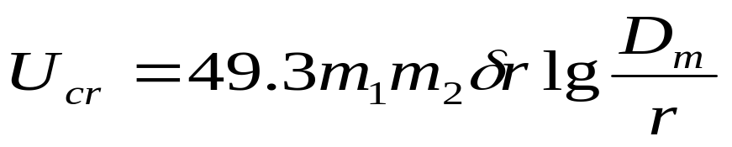
输电线路并联电导
电晕起始电压（临界电压）Ucr
m₁－粗糙系数；单股线，m₁=1；绞线m₁=0.9；
m₂－气象系数；干燥或晴朗天气，m₂=1；雾、雨、霜、暴风雨，m₂<1；最恶劣情况，m₂=0.8；
δ－空气相对密度；

Slide 21
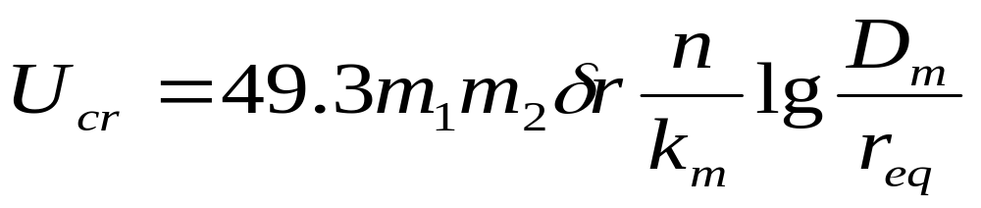
分裂导线电晕临界电压
n－分裂导线根数；
k_{m}－分裂导线表面的最大电场强度

Slide 22
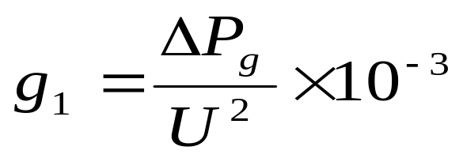
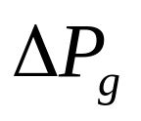
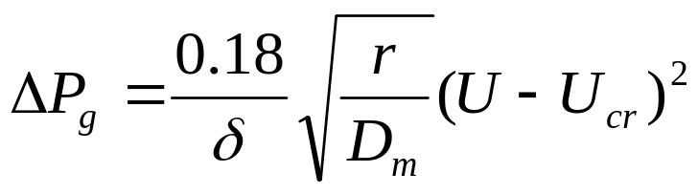
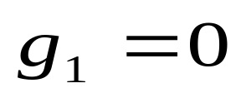
输电线路并联电导：
(S/km)
——三相线路单位长度电晕损耗（kW/km）。
一般计算中，取 。

Slide 23
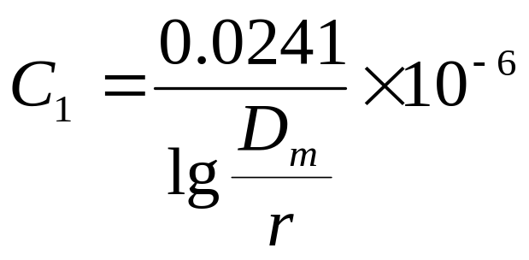
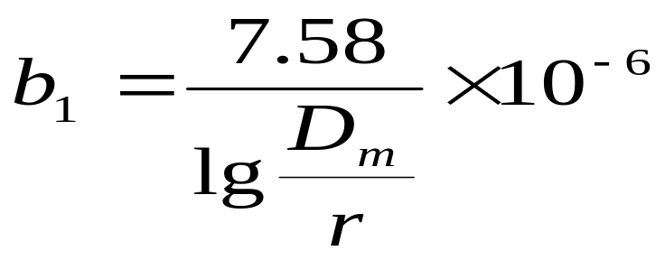
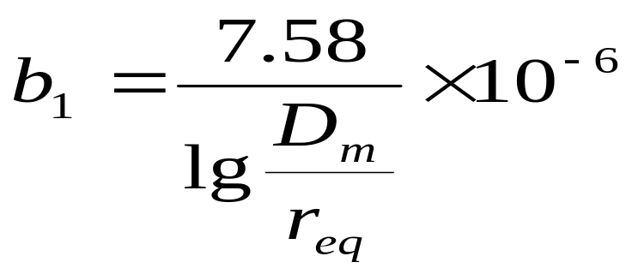
输电线路并联电容和电纳
每相架空导线单位长度电容为：
每千米的电纳为 ：
对分裂导线：

Slide 24
输电线路参数小结
增大导线半径
  线路电阻减少
  电晕临界电压增大
线路单位长度电感和电容与几何均距D_{m}和导线半径r之比的对数成比例
对各类导线x₁≈0.4 Ω/km
b₁≈2.8×10⁻⁶ S/km
高压输电线电抗与电阻比值较大

Slide 25
采用分裂导线，等效增加了导线半径，可以
  减少线路电抗
  增大电晕临界电压
  减少线路电阻
  增加线路电纳

Slide 26
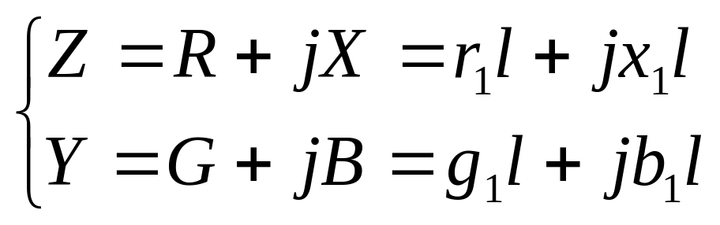
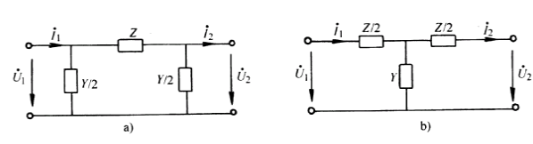
输电线路的数学模型
1.集中参数：(架空线路300km，电缆100km）

Slide 27

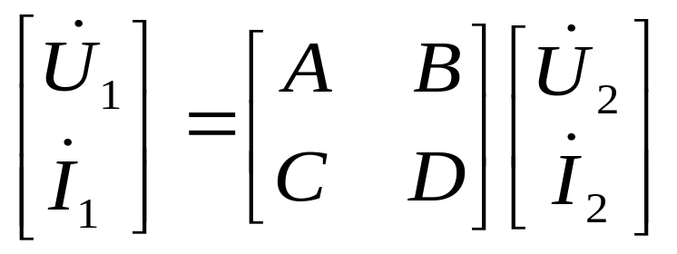
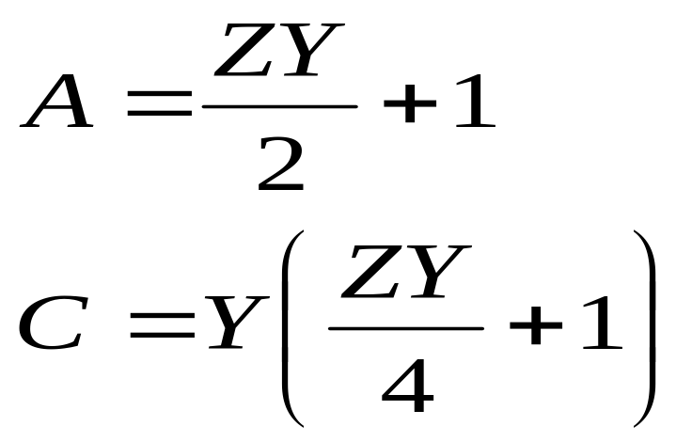
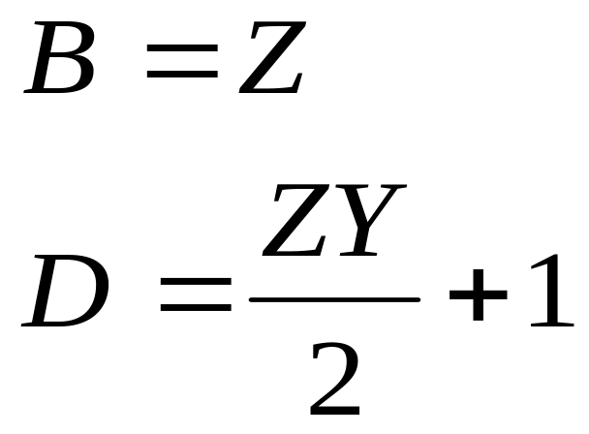
型等效电路的二端口网络方程：
A、B、C、D为输电线路常数，满足A=D，AD-BC=1

Slide 28

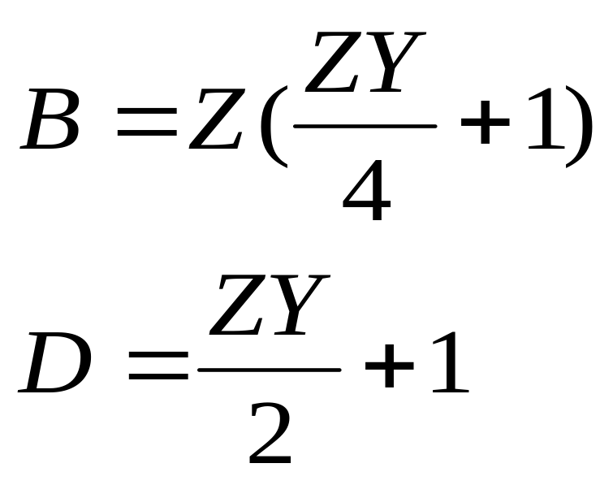
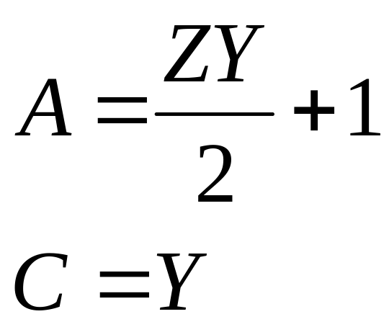
型等效电路的二端口网络方程：

Slide 29
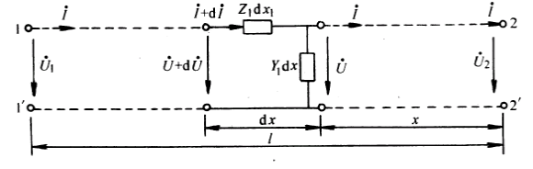
2.分布参数 (架空线路300km以上，电缆100km以上）

Slide 30
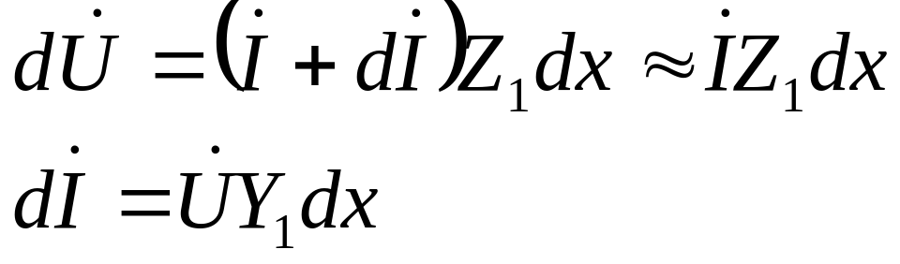
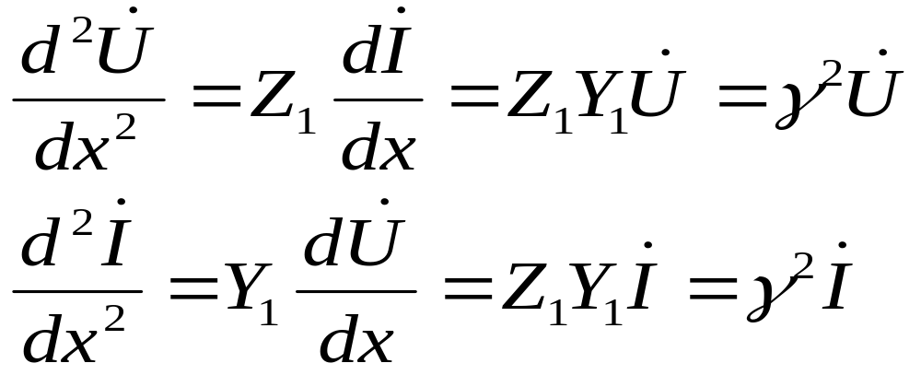
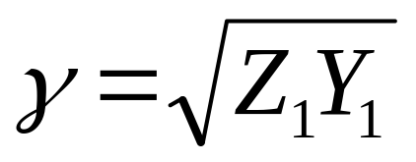
分布参数：
则：
γ为线路传播系数

Slide 31
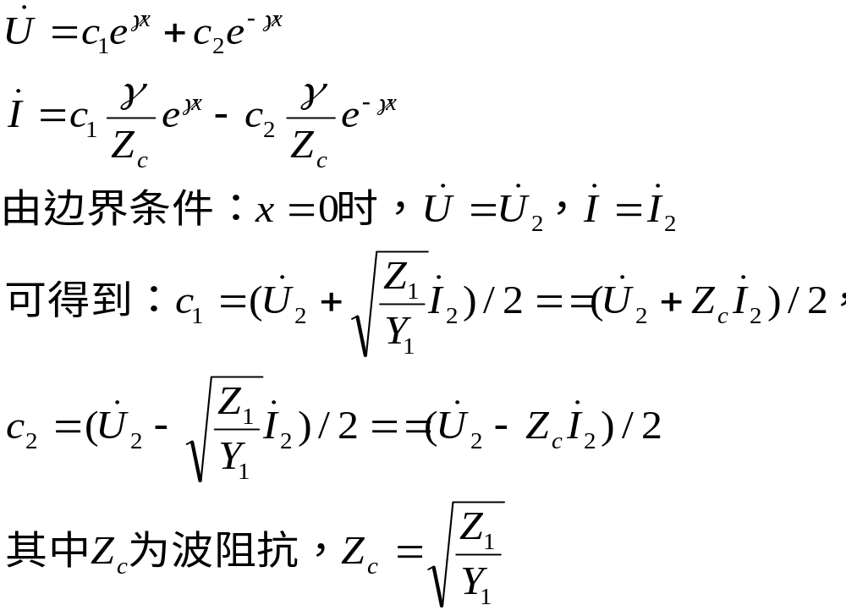

Slide 32
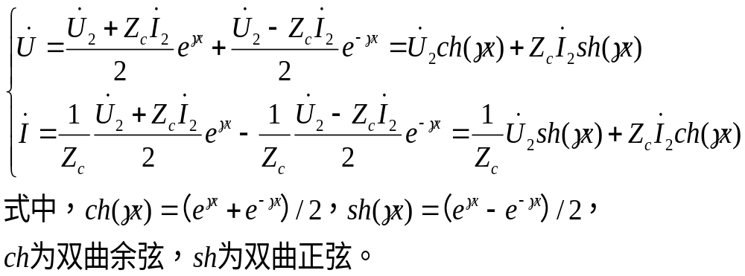
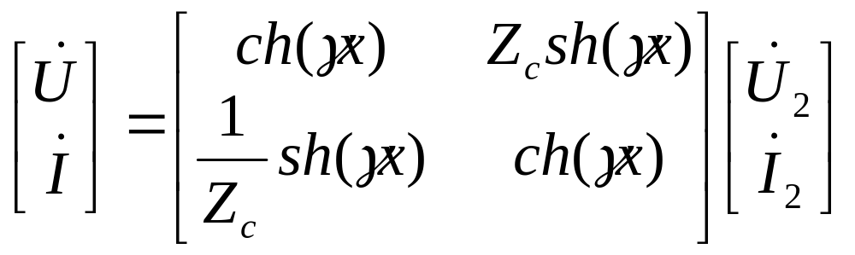

Slide 33
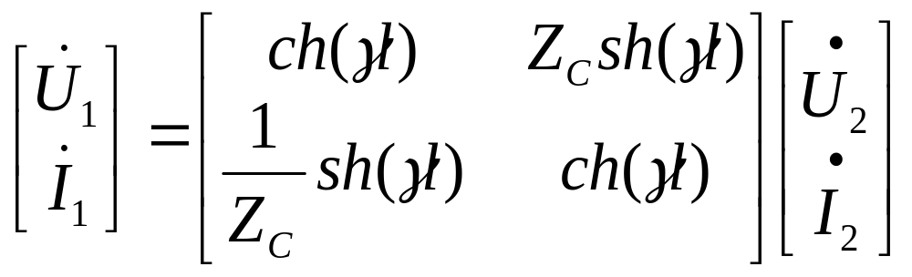
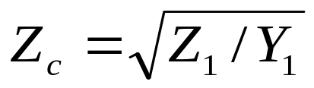
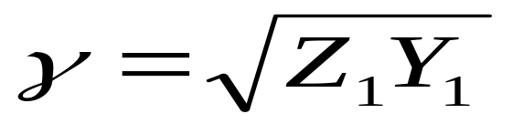
线路首端：
线路特征阻抗:
线路传播系数：

Slide 34
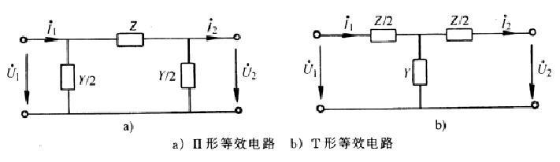
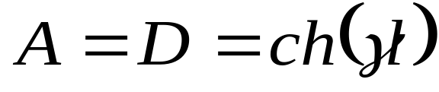
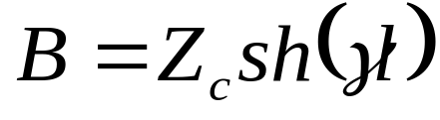
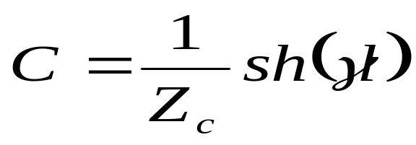
A、B、C、D为输电线路常数，满足A=D，AD-BC=1
分布参数相应的双端口网络参数为：

Slide 35
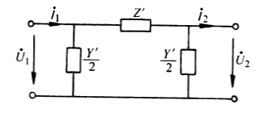
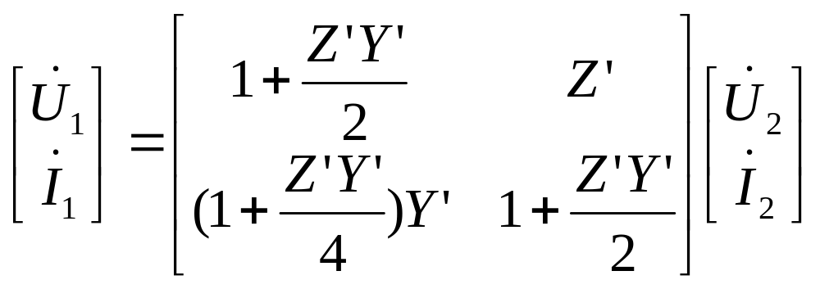
图中：

Slide 36
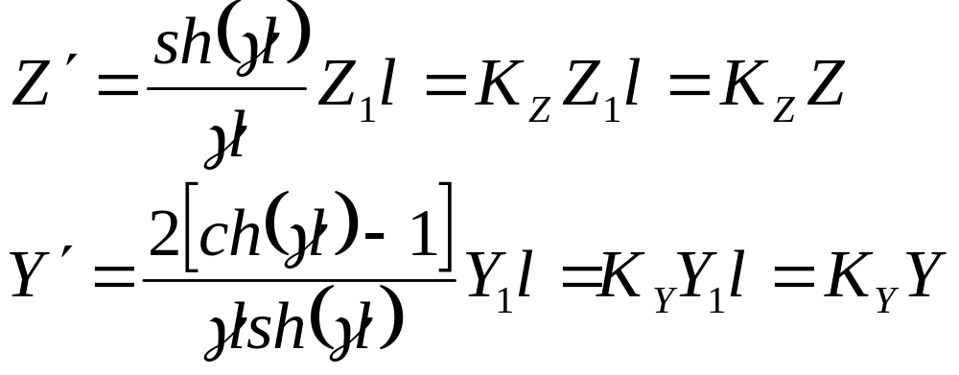
分布参数等值电路元件的值为：
其中：Z=Z₁l 和 Y=Y₁l ，Z为线路的总阻抗，Y为线路的总导纳，它们称为线路的集中参数

Slide 37
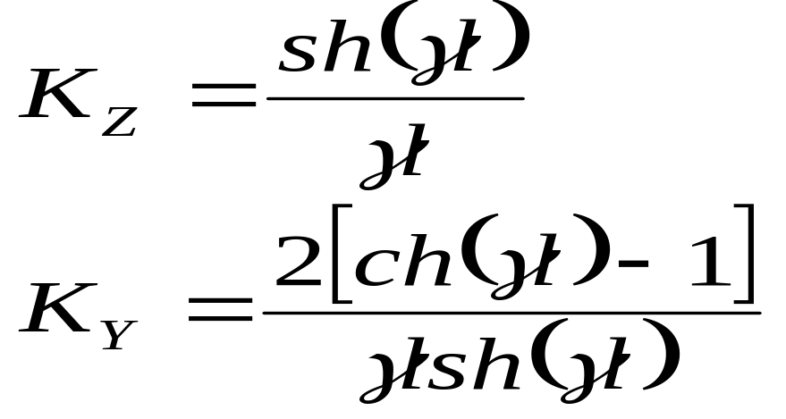
分布参数修正系数：

Slide 38
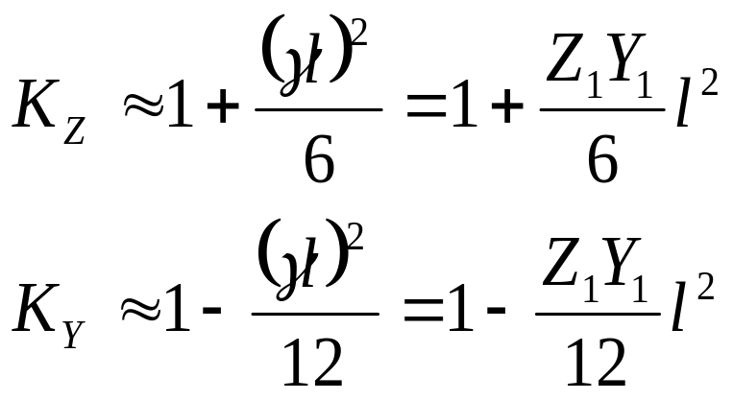






近似计算分布参数：
将 、 实部、虚部展开，并考虑
则：

Slide 39
某500kV输电线路，r₁=0.0262Ω/km，x₁=0.281Ω/km, g₁=0, b₁=3.956×10⁻⁶S/km。
当线路长度为200km时
  集中参数：
  Z=(5.24+j56.2)Ω, Y=j0.7912×10⁻³S
  近似计算分布参数：
  Z’=(5.16+j55.79) Ω, Y=j0.7941×10⁻³S
  精确计算分布参数：
  Z’=(0.9924∠-0.06°) ·Z≈Z，Y’≈Y

Slide 40
线路长度600km
  集中参数：
  Z=(15.75+j168.6 ) Ω, Y=j2.374×10⁻³S
  近似计算分布参数：
  Z=(13.65+j157.50) Ω, Y=j2.452×10⁻³S
  精确计算分布参数：
  Z=(13.70+j157.56) Ω, Y=j2.456×10⁻³S
分布参数与集中参数相比电阻差13.3%，电抗差6.6%,电纳差3.3%

Slide 41
线路长度1200km
  集中参数：
  Z=(31.44+j337.2 ) Ω, Y=j4.75×10⁻³S
  近似计算分布参数：
  Z=(14.71+j248.18) Ω, Y=j5.38×10⁻³S
  精确计算分布参数：
  Z=(16.6 +j254.48) Ω, Y=j5.55×10⁻³S
当线路很长时，近似计算与精确计算相比也有较大误差，必须使用精确计算法。

Slide 42
短线路—— <100km的架空线
集中参数，忽略电纳B；
中等长度线路——100～300km的架空线、
<100km的电缆线路
集中参数，Π形等值电路；
长线路—— >300km的架空线、>100km的电缆线路
分布参数。

Slide 43


特性阻抗
特性阻抗为同一方向的电压行波和电流行波的比值

Slide 44


均匀长线：当输电线路末端负荷等于z_{c}时的线路成为均匀长线。
此时， 所以

Slide 45




均匀长线的特点：
  1、无反射波， ，即输电线路上任一点的电压、电流之比均等于波阻抗，或者说，从输电线路上任一点看去的入端阻抗均等于特性阻抗。
  2、 ，即电能沿线路每传播一个单位距离（x=1），则电压、电流变化 ：幅值衰减为原来的 ，相角滞后β（单位rad），但各点电压、电流间相位差不变( )。因此称γ为传播系数，α为衰减系数，β为相位系数。

Slide 46



  3、忽略电阻和电导，则 ,为纯电阻特性波阻抗
  ，为纯虚数。表明各点的电压、电流同相位，电压、电流在传输中幅值不衰减。线路传输中既没有有功损耗，也没有无功损耗，因为电流流过电抗消耗的无功恰好等于电纳发出的无功，从而输电线路各点的电压均相等，称这样的线路为无损线路。
  无损线路末端带波阻抗负荷时的功率称为自然功率
超高压

Slide 47
自然功率
波阻抗
单导线 385~415欧；
两分裂导线 285~305欧；
四分裂导线 255~265欧；
220kV(1):127MW，
330kV(2):353MW，
500kV(4):625MW。
输送功率等于自然功率，末端电压=首端电压

Slide 48

电力变压器

Slide 49

电力变压器
2.3.1 双绕组变压器

Slide 50


2.由变压器的实验数据确定变压器参数
1）短路试验测定电阻、电抗
变压器短路电压百分比为：
变压器短路损耗功率为：

Slide 51

归算到一次侧的电阻、电抗分别为：

Slide 52


２）空载试验测定电导、电纳
  -变压器的空载电流百分比为：
-变压器的空载损耗为：

Slide 53

归算到一次侧的变压器电导、电纳为：
其实，变压器变比参数，及与匝数之比的差别

Slide 54
某110kV变电站装有一台降压变压器，其铭牌参数为：额定容量20MVA；额定变比为110/11kV；短路电压u_{s}％＝10.5；短路损耗Ps=135kW；空载电流I₀％＝2.8；空载损耗P₀=22kW。试分别计算归算至1、2侧时变压器的参数及其等效电路。

Slide 55




解：归算至一次侧，U_{1N}=110kV
  电阻
  电抗
  电导
  电纳

Slide 56




归算至2次侧，U_{2N}=11kV

Slide 57





双绕组变压器
1. 变压器的二次侧参数归算到一次侧的方法：
归算的原则：保证变压器功率分布不变

Slide 58






Slide 59

三绕组变压器
三绕组变压器等效电路：

Slide 60

1. 空载实验测定电导和电纳：
2. 短路实验测定各绕组阻抗：
变压器短路实验测得的功率损耗和短路电压百分比分别为：

Slide 61




因此各绕组的短路损耗和短路电压百分比为：

Slide 62


由此可得三绕组变压器等效电阻、等效电抗分别为：
中压绕组的特殊性

Slide 63


容量比为100/100/50和100/50/100的Ⅱ 、Ⅲ类三绕组变压器参数计算短路试验数据需折算

Slide 64
例2-4 有一容量比为100/100/50，额定电压为220/38.5/11kV，额定容量为90MVA的三绕组变压器，I₀%＝0.856，P₀＝187kW，短路电压及短路损耗见下表。试求归算至高压侧的变压器参数。
 | 高压－中压 | 中压－低压 | 高压－低压 | 是否折算
短路损耗 | 560kW | 178kW | 263kW | 未折算至S_{N}
短路电压(%) | 13.15 | 5.7 | 20.4 | 已折算

Slide 65






解：设高、中、低压侧编号为1、2、3侧，归算至高压侧
励磁支路导纳

Slide 66


2. 各绕组电阻，先进行短路损耗折算
各绕组短路损耗

Slide 67

各绕组电阻为

Slide 68


3.各绕组电抗,短路电压已折算

Slide 69


自耦变压器
自耦变压器的变压比为：

Slide 70
负荷
电能系统中消耗电功率的一种设备
所有设备消耗的总功率（有功/无功）
负荷数学模型就是描述负荷功率（有功和无功）与电压和频率关系的数学表达式
负荷模型——静态模型和动态模型。动态模型描述电压和频率急剧变化时，负荷有功功率和无功功率随时间变化的动态特性。

Slide 71




动态负荷模型：
静态负荷模型：

Slide 72
负荷的电压静态特性——当频率不变时，负荷功率与电压的关系函数
负荷的频率静态特性——当电压不变时，负荷功率与频率的关系函数
负荷分类：
  一类是恒阻抗负荷，就是负荷阻抗为恒定值，不随电压和频率变化，这类负荷其负荷功率与电压成平方关系，如照明设备等；
  另一类是恒功率负荷，即功率保持不变；不随电压和频率变化；
  冲击负荷：取用的功率随时间剧烈变化

Slide 73


几种广泛采用的负荷静态模型：
  1.恒功率负荷模型：
  2.恒阻抗负荷模型：

Slide 74



  3. 综合负荷的静态模型
    考虑负荷的电压静态特性时：
    考虑负荷的频率特性时 :
恒定功率负荷
恒阻抗负荷
恒定电流负荷

Slide 75

    当同时考虑电压和频率特性时，负荷综合模型为：

Slide 76
负荷建模的2条途经
  统计综合法
    负荷组成及各类负荷比重
    配电网参数
    各类负荷的平均特性
  总体测辨法
    现场采集数据
    模型参数辨识

Slide 77

标幺值

Slide 78

多电压等值网络中参数归算
参数归算原则：归算前后功率保持不变。

Slide 79

某电力网电气结线如图所示，图中各元件的技术数据见表2-2和表2-3。变压器均接在主接头运行。35kV及10kV线路的并联导纳略去不计。试绘制该网络归算至220kV侧的等效电路。

Slide 80




变压器技术数据
变压器 | 额定容量/MVA | 额定电压/kV | (%) | (kW) | (%) | (kW) | 备注
T-1 T-3 T-4 T-2（自耦) | 180 15 60 120 | 13.8/242 35/6.6 110/11 220/121/38.5 | 14 8 10.5 9高中 30高低 20中低 | 1005 122 310 448高中 1652高低 1512中低 | 2.5 3 2.5 1.4 | 294 39 130 185 | 已折至额定容量

Slide 81
线路技术数据
线路 | 额定电压 kV | 电阻 Ω/km | 电抗Ω/km | 电纳 S/km | 线路长度 km
l-1(架空) l-2(架空) l-3(架空) l-4(电缆) | 220 35 110 10 | 0.08 0.17 0.105 0.45 | 0.406 0.38 0.383 0.08 | 2.81×10⁻⁶ 2.98×10⁻⁶ | 150 13 60 2.5

Slide 82

解 1、先计算各元件归算前参数
变压器T-1参数（归算至220kV侧）

Slide 83

自耦变压器T-2的参数（归算至220kV侧）

Slide 84




Slide 85

变压器T-3参数（归算至35kV侧）

Slide 86

变压器T-4参数（归算至110kV侧）

Slide 87


线路l-1的参数
线路l-2的参数
线路l-3的参数
线路l-4的参数

Slide 88



将各元件参数归算至220kV侧,因T-1、T-2及l-1已为220kV侧参数，所以需归算的参数有：T-3、 T-4、 l-2、 l-3、 l-4，归算用变比为
T-2 高中压变比：
T-2 高低压变比：
T-4变比：

Slide 89


变压器T-3的归算值
变压器T-4的归算值

Slide 90


线路l-2的归算值
线路l-3的归算值
线路l-4的归算值

Slide 91

等效电路如图2-33所示。

Slide 92


电力系统标幺值
基准电压、电流、功率之间满足下列关系：

Slide 93



电力系统标幺值
通常计算中，选定三相功率和线电压基准值为： 和
其他基准值为：

Slide 94





电力系统标幺值
各参数的标幺值为：

Slide 95
多电压等级网络标么值计算
  方法1：
  求各元件参数有名值，归算至基准电压级，求各元件标么值。
  方法2：
  确定各电压等级基准电压，计算各电压等级下元件的标么值。
折算
同一电压
下有名值
标么
有名值
标么值
标么
有名值
标么值

Slide 96
基准电压的确定
1、选基准电压等于各电压级的额定电压。（精确计算）
3、基准电压取各电压级的平均额定电压，并认为系统中所有元件的额定电压等于其电压级的平均额定电压。（近似计算）
平均额定电压（kV）
3.15、6.3、10.5、37、115、230、345、525

Slide 97



例2-7 试计算例2-6电力网络等效电路中各元件参数的标幺值
（忽略各变压器并联导纳）。
解 取功率基准值 MVA
电压基准为基准级额定电压，即
220kV，则阻抗和导纳基准值为

Slide 98


例2-6中各参数已归算至220kV侧，所以其标幺值为
变压器T-1阻抗标幺值
变压器T-2标幺值：

Slide 99


变压器T-3的阻抗标幺值
变压器T-4的阻抗标幺值

Slide 100

各线路标幺值

Slide 101




例2-8 用归算前的实际有名值重新计算例2-6网络等效电路中各线路参数的标幺值。
解 基准值为
该网络有四个电压级，由例2-7中的
可求得各电压级电压基准值为
220kV级（基准级）

Slide 102

各线路标幺值

Slide 103






—统一基准值及标么值换算
若某元件以额定参数 、 为基准的标 幺值为 ，则该元件换算到统一基准 、 下的标幺值为：

Slide 104



电力系统常用元件的标幺值计算：
1.精确计算(按变压器实际变比计算）：
1）发电机：
2）变压器

Slide 105


3）线路：
2. 近似计算法：
1）发电机：

Slide 106




2）变压器：
3）电抗器：

Slide 107

系统接线图如图所示，参数已标在图上，试计算其等效电路参数标幺值。

Slide 108



解 1、精确计算法 选110kV为基本级，并取
则其它两电压级的电压基准值为
由式（2-119），各元件参数（只有电抗）标幺值
发电机

Slide 109




变压器
线路
电抗器
电源电势标幺值

Slide 110

2、近似法 取各电压级基准电压为其额定电压，即
则有

Slide 111

变压器Π型等效电路（补充）
变压器Π型等效电路

Slide 112


Slide 113



Slide 114
变压器Π型等效电路特点：
可体现变压器的电压变换功能；
在多电压等级网络计算中不必进行参数和变量的归算。

Slide 115

思考？
谈谈对 的理解。

